Slide 1



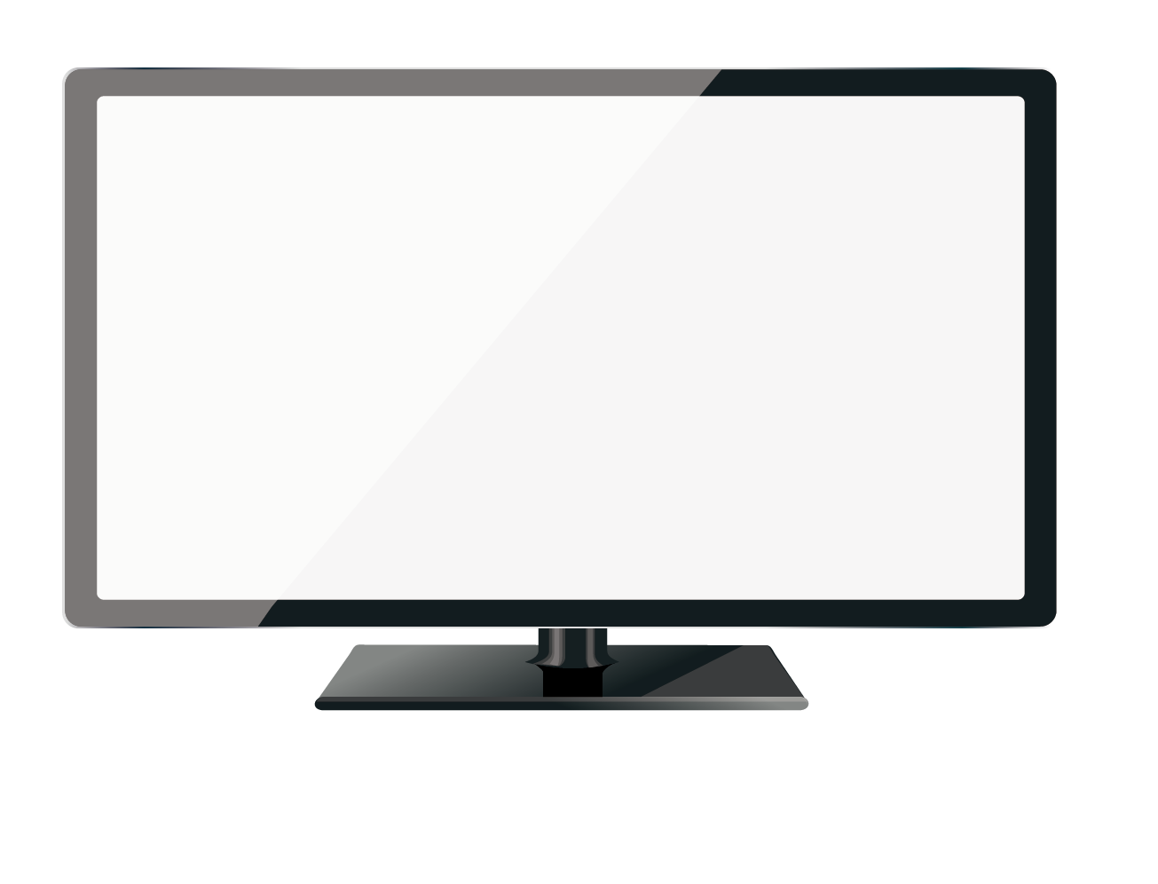
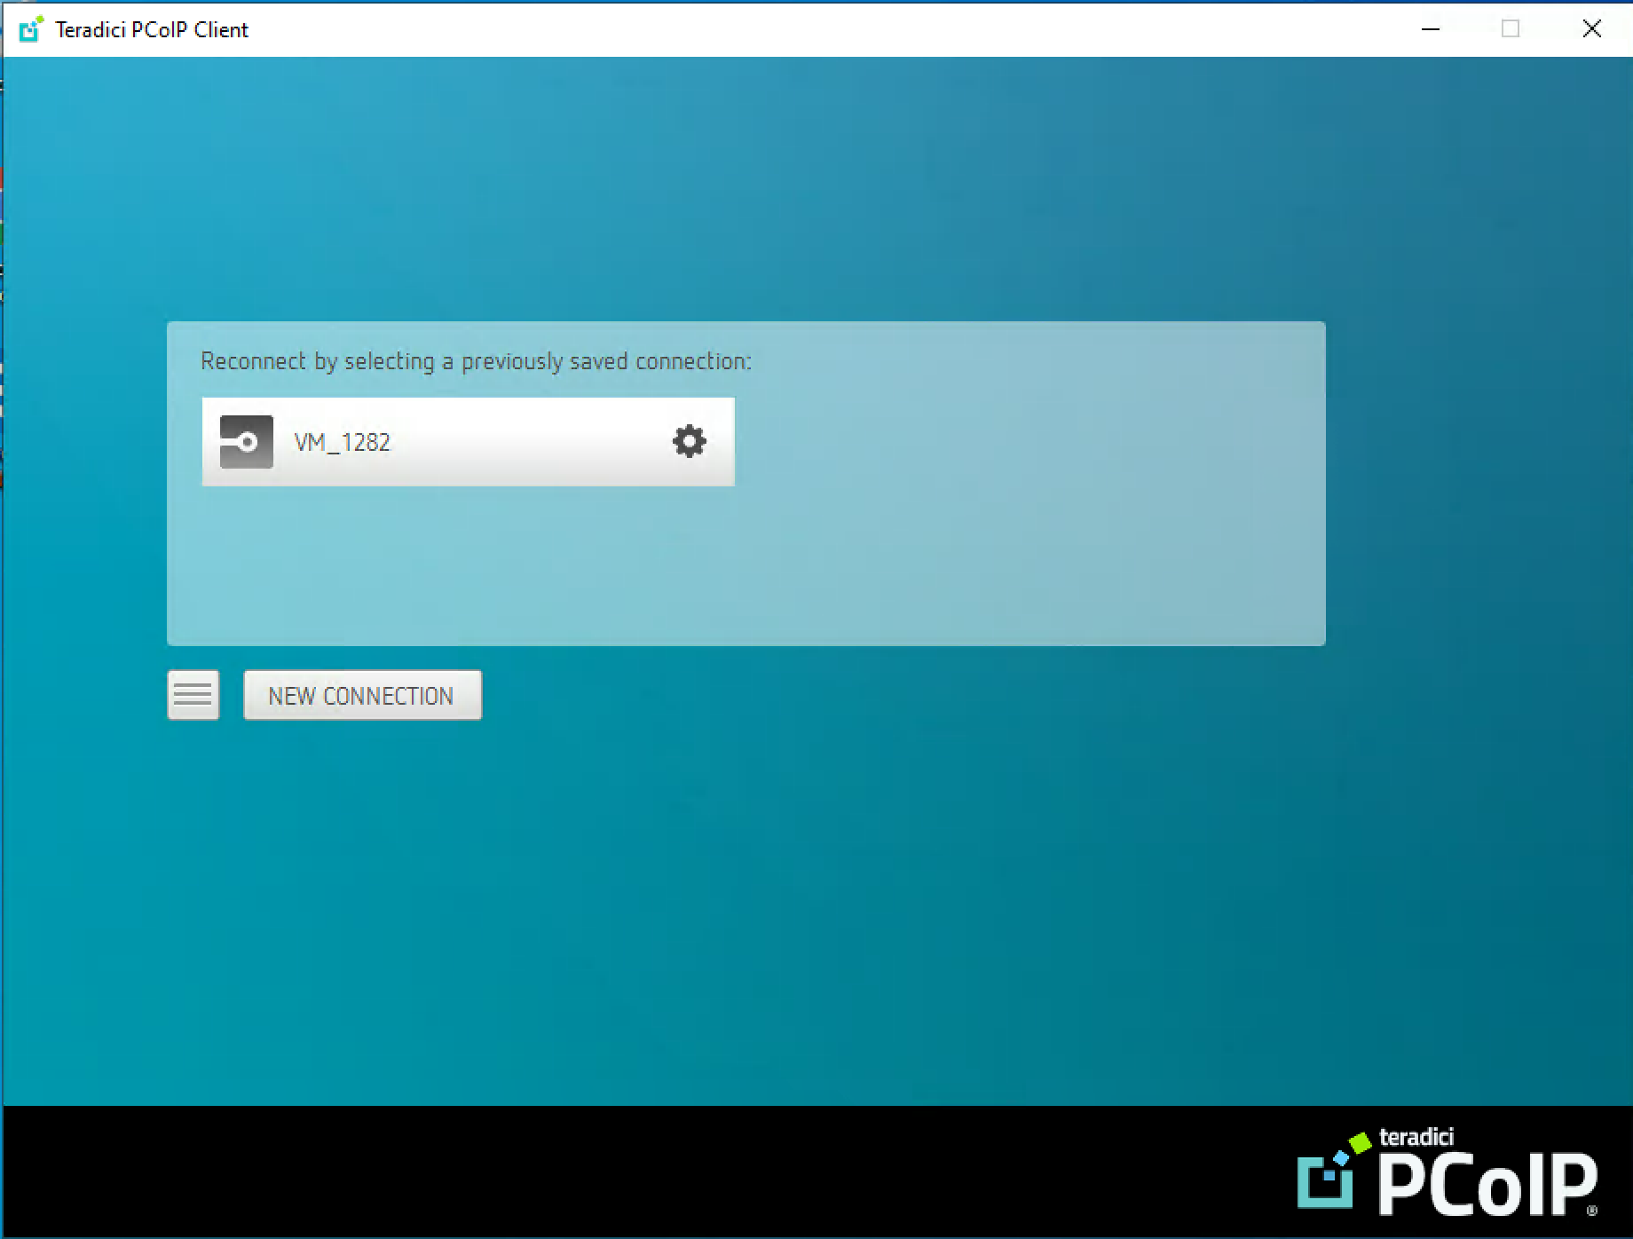
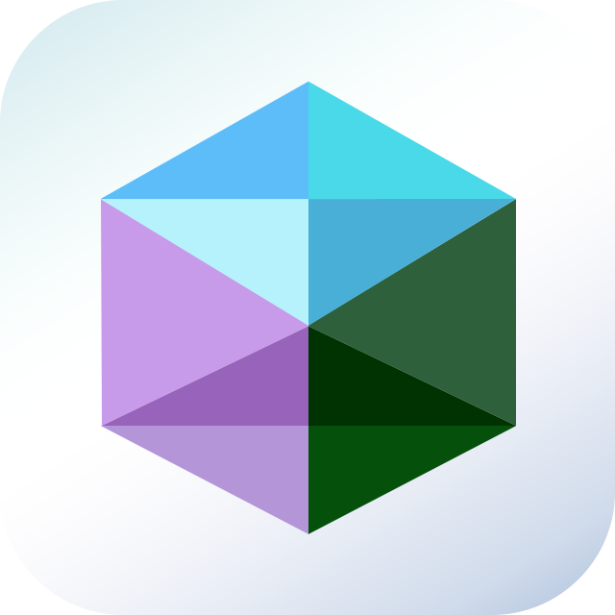

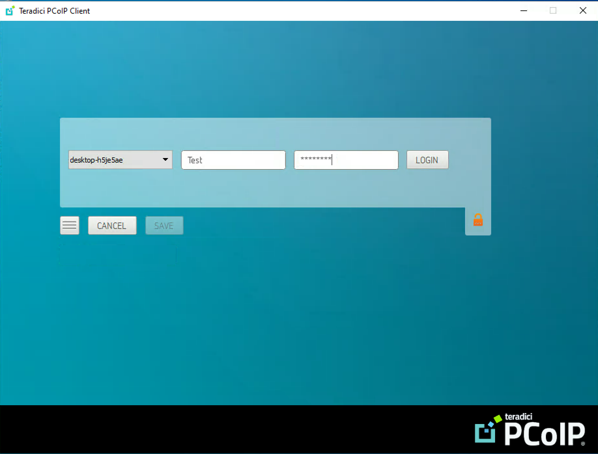
遠端桌面工具
遠端桌面工具
Teradici PCoIP
Teradici PCoIP

Slide 2

重點解析
虛擬機桌面使用方式
相關遠端桌面應用程式介紹
Teradici PCoIP
實際演示

Slide 3
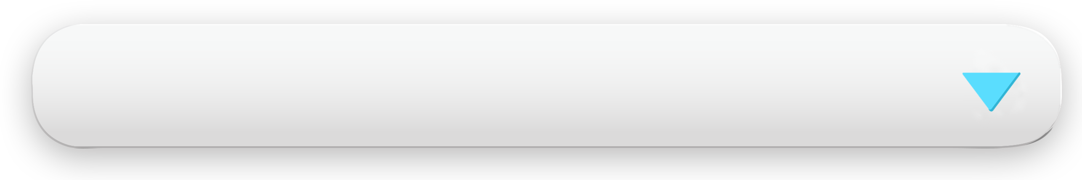

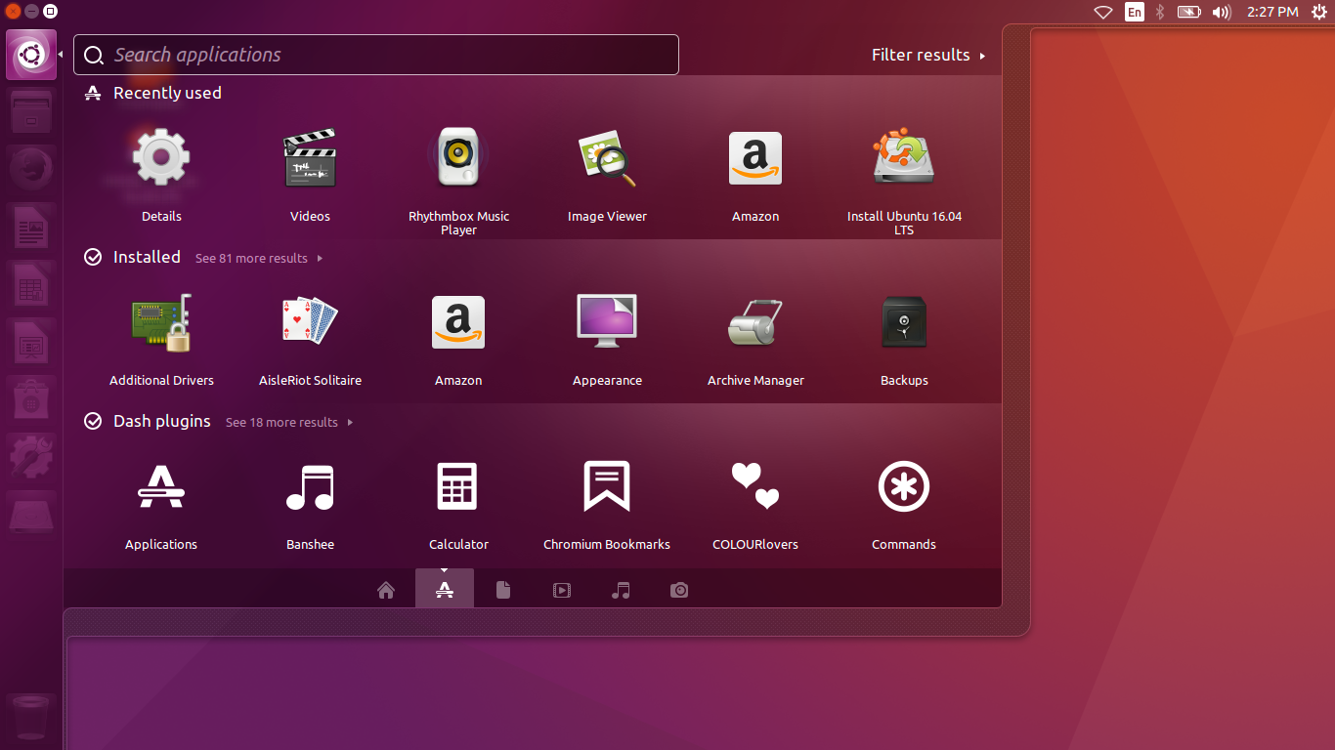

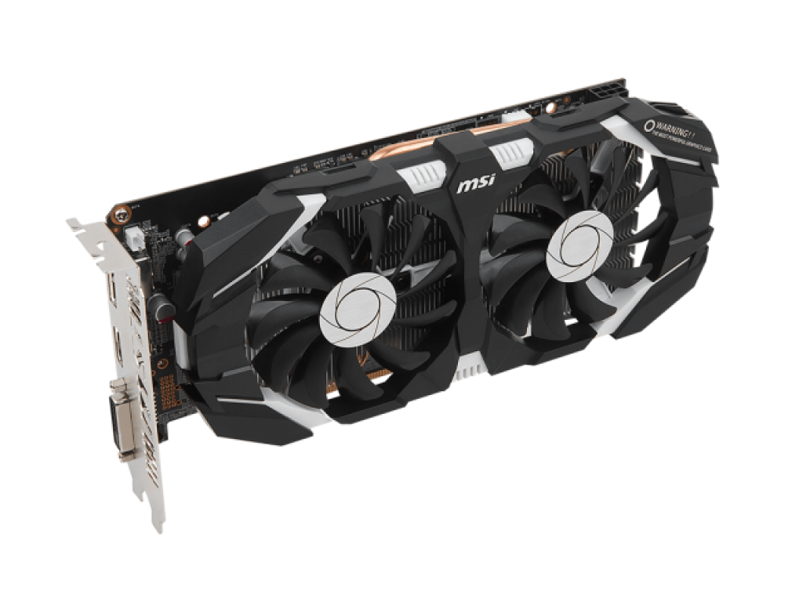
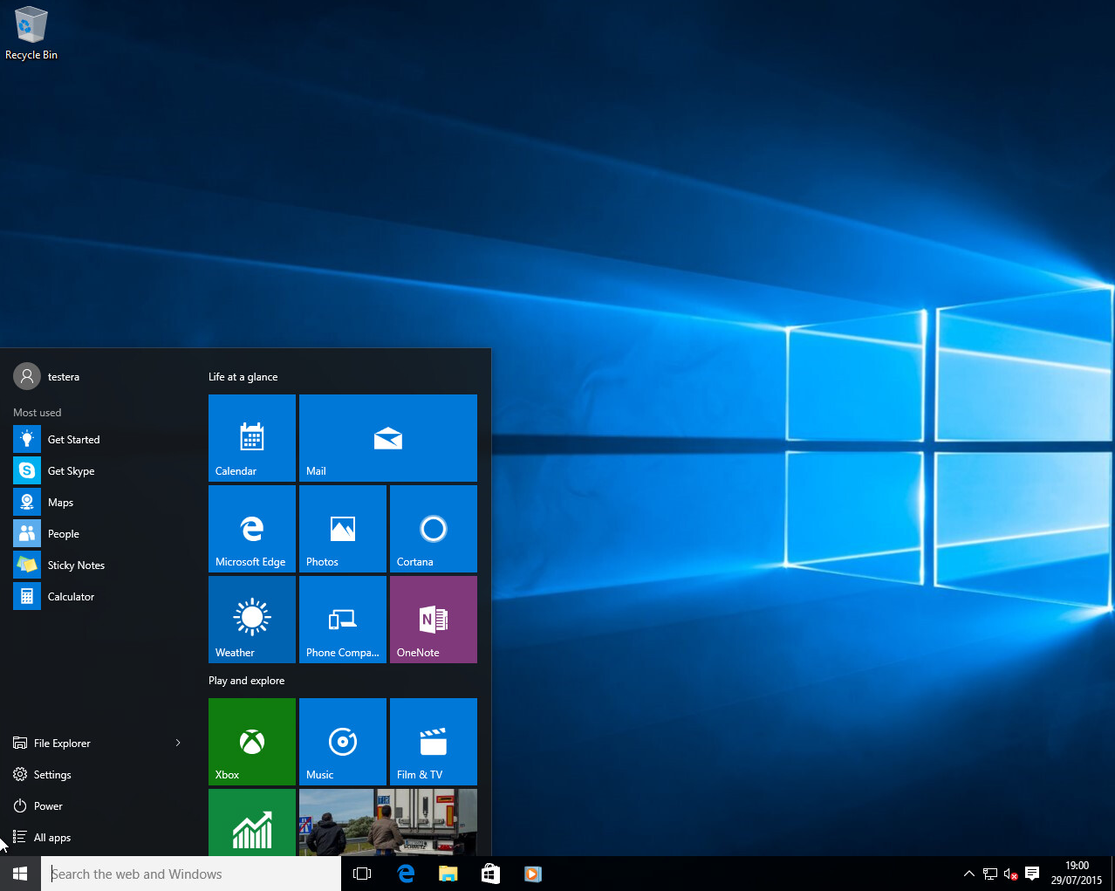

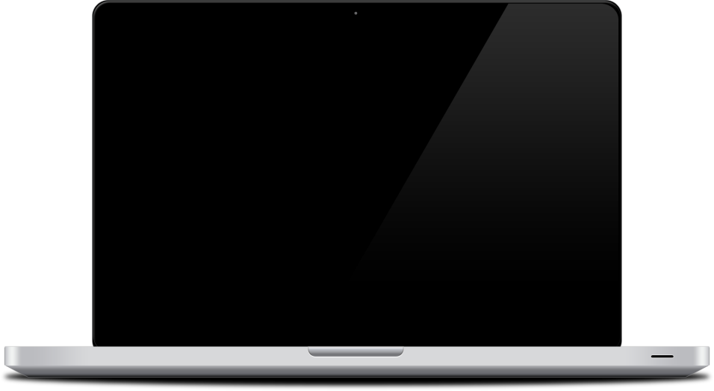




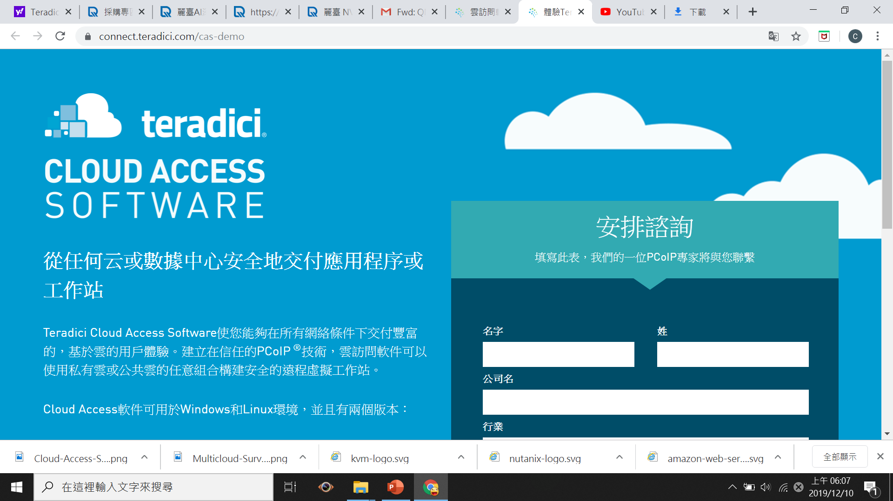

虛擬機桌面操作方式
網頁操作 (HTML5)
外接顯示卡直接輸出
混合桌面工作站
遠端桌面連線工具
VNC
  Windows Remote Desktop
  Teradici Cloud Access Software

Slide 4

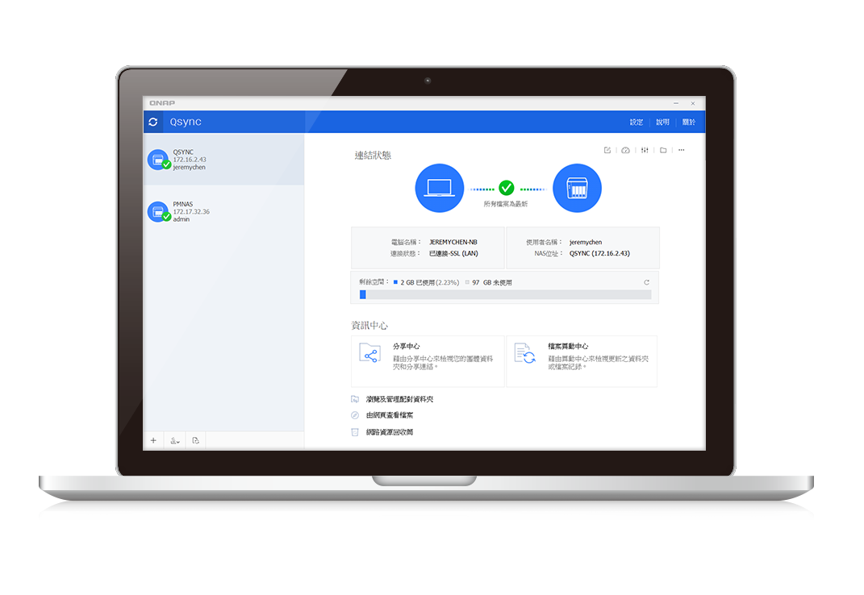
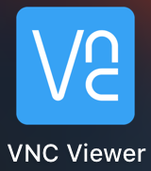
相關遠端桌面應用
程式介紹

Slide 5

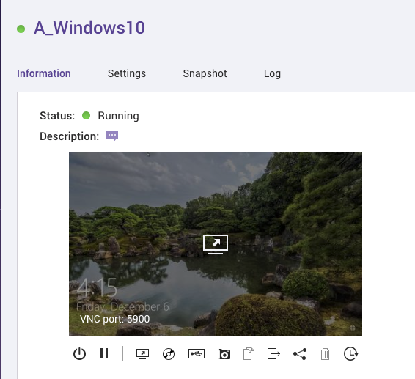
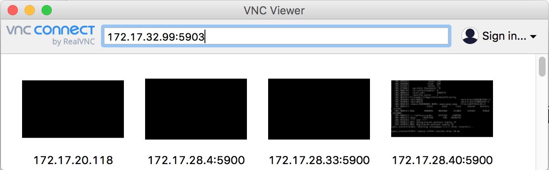
連線工具 - VNC
虛擬機工作站內建 VNC 伺服器
任何虛擬機都可透過 VNC 客戶端連接虛擬機桌面
預設連接埠 5900-5930
步驟
下載 VNC 客戶端軟體 (例如：UltraVNC
或 VNC Viewer)
步驟
確認連接埠號
步驟
開啟 VNC 客戶端軟體
輸入 NAS IP 與連接埠
1
2
3
Notes:
https://www.realvnc.com/en/connect/trial/

Slide 6

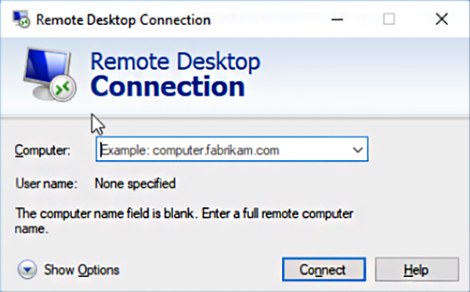
連線工具 – Windows Remote Desktop
用以連線客體作業系統為 Windows 時
>如客戶端已使用 Windows 作業系統，則毋須安裝
Windows 用戶
步驟
在 Windows 虛擬機中，前往系統 > 遠端桌面，啟用遠端桌面
1
步驟
客戶端中開啟 Remote Desktop Connection 應用程式，輸入 Windows 虛擬機 IP 或主機名稱
2

Slide 7
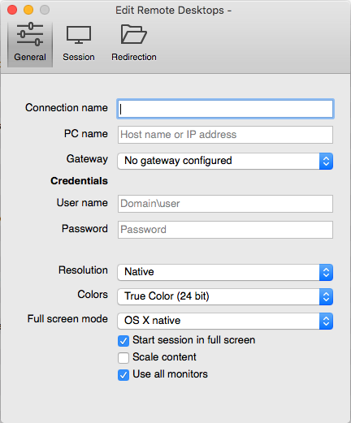

連線工具 – Windows Remote Desktop
用以連線客體作業系統為 Windows 時
>如使用 MacOS 作業系統，則須額外安裝
Mac 用戶
步驟
在 Windows 虛擬機中，前往系統 > 遠端桌面，啟用遠端桌面
1
App Store 中安裝 Microsoft Remote Desktop 後開啟，輸入 Windows 虛擬機 IP 或主機名稱
步驟
2

Slide 8
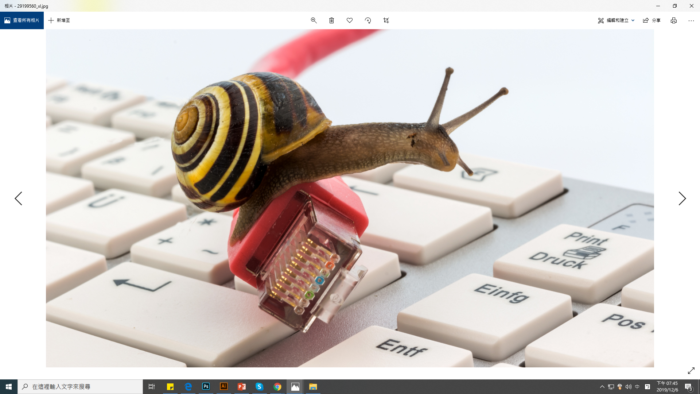

嘗試許多連線工具，操作上還是有點卡頓？
遠端連線使用
是否安全？

Slide 9
需要思考的是
虛擬機中的應用程式是否需要 GPU 運算加速
遠端連線時的網路環境與連線工具的選擇

Slide 10
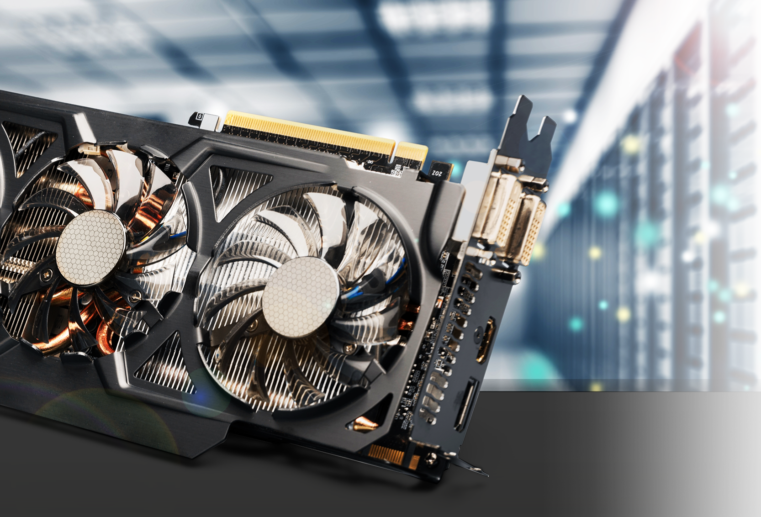
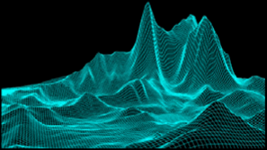
虛擬機加入
GPU 硬體加速
透過連接 GPU (Pass-through) 至虛擬機，支援虛擬機將原有處理器運算藉由 GPU 取代，在影像編輯或轉檔時，擁有較佳的圖形運算。

Slide 11
遠端連線工具的差異
 | VNC | Windows Remote Desktop
優點 | 多款免費 VNC 客戶端可選擇，方便使用，支援多數作業系統。 | Windows 作業系統免安裝工具使用。使用帳號密碼登入桌面操作使用，擁有較佳的使用者體驗。
缺點 | 與 Windows Remote Desktop 相比，VNC 是透過分享鍵盤、滑鼠來操作遠端虛擬機，可同時多人登入使用。但在使用者體驗上，略低於 Windows Remote Desktop。 | 僅適用虛擬機為 Windows 作業系統。

Slide 12
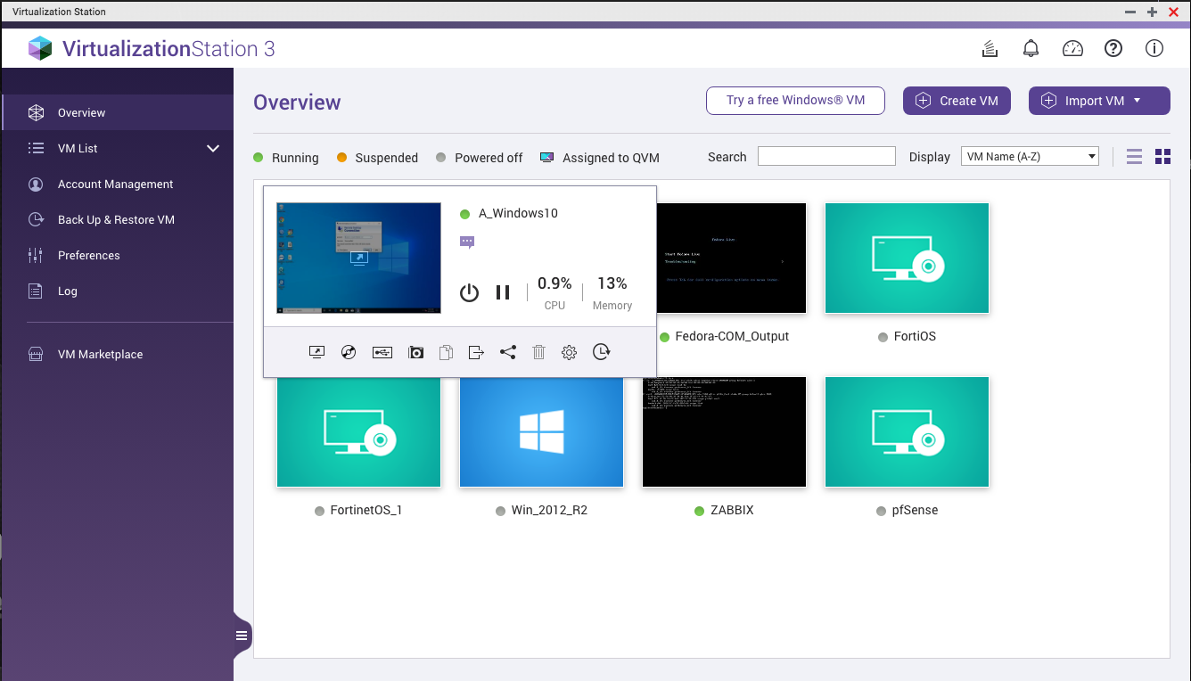
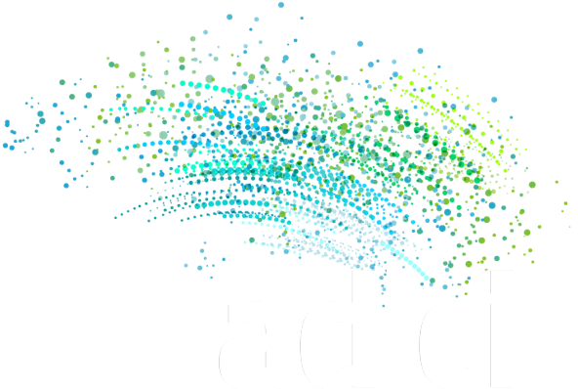
使用者體驗佳、影像真實、安全的選項
就是遠端桌面工具
Teradici PCoIP
Teradici Cloud Access Software
QNAP NAS VM

Slide 13

Teradici PCoIP 解決方案 (1/3)
PCoIP (PC-over-IP) 是一種遠端桌面協定，透過 PCoIP 專有的壓縮與加密方式，再透過標準 IP 網路傳輸至 PCoIP 的端點設備，提供動畫製作或對高度要求圖形品質的用戶最佳的桌面體驗。
H.264
PColP
Original
Notes:
the latency, throughput, reactivity
PCoIP is already optimized, compressed and encrypted so you have to play more attention if you add this kind of features.
Secures data: Data never leaves the cloud as the PCoIP protocol compresses and encrypts the desktop and only transfers pixels to endpoints

Slide 14


Teradici PCoIP 解決方案 (2/3)
相比 Windows Remote Desktop Protocol (RDP)，PCoIP 可提供較佳的使用者體驗，較低的延遲 (latency)、較佳的安全性 (AES-256-GCM, 僅傳輸桌面所修改的像素) 。
客戶端支援 Windows, Linux, Mac, Chrome, Android, iOS tablets。
Notes:
the latency, throughput, reactivity
PCoIP is already optimized, compressed and encrypted so you have to play more attention if you add this kind of features.
Secures data: Data never leaves the cloud as the PCoIP protocol compresses and encrypts the desktop and only transfers pixels to endpoints

Slide 15
Teradici PCoIP 解決方案 (3/3)
Cloud Access Software
Desktop Access
適用虛擬桌面基礎架構 (Virtual Desktop Infrastructure) e.g. VMware Horizon，或精簡型電腦 (Thin Client) 使用。
Cloud Access
用於連接一般的 Windows/ Linux 虛擬機。
Cloud Access Plus
用於連接具有 GPU 硬體加速功能之 Windows/ Linux 虛擬機。
Notes:
the latency, throughput, reactivity
PCoIP is already optimized, compressed and encrypted so you have to play more attention if you add this kind of features.
Secures data: Data never leaves the cloud as the PCoIP protocol compresses and encrypts the desktop and only transfers pixels to endpoints

Slide 16

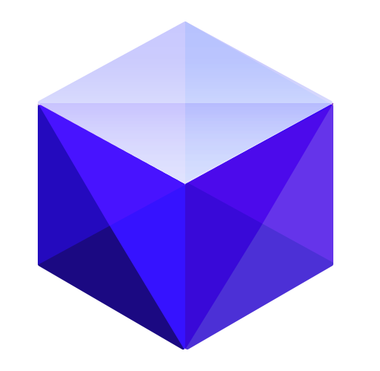


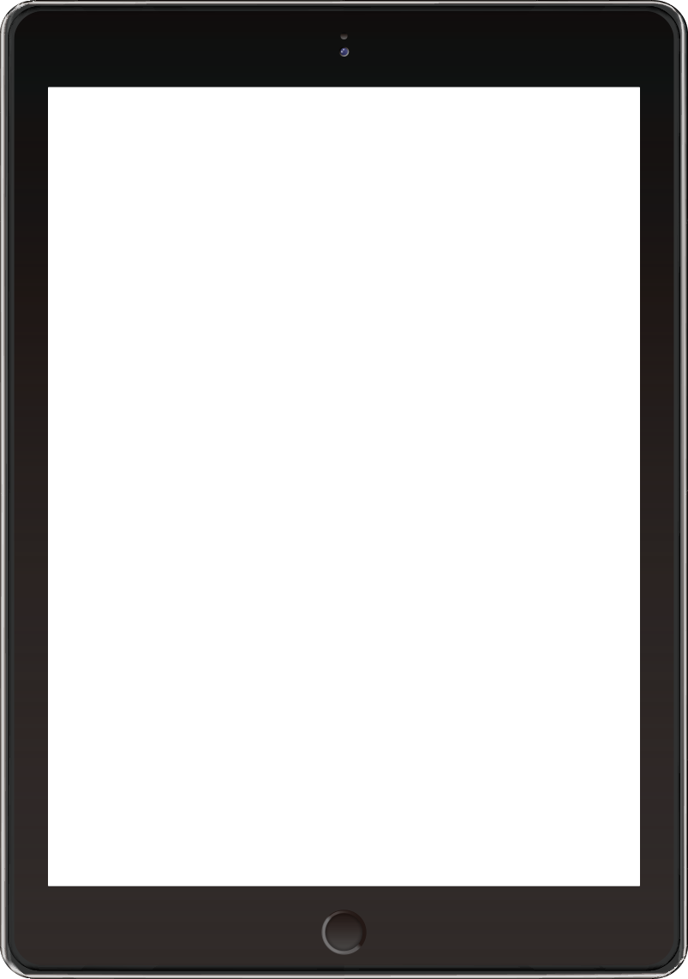

Teradici Cloud Access Software (CAS)
Cloud Access & Cloud Access Plus
PCoIP 主機端
VM
VM
VM
VM
PCoIP 軟體用戶端
加密的像素

Slide 17
Teradici CAS 安裝三步驟
步驟
步驟
步驟
1
2
3
下載 PCoIP Hosts Agent, 並安裝在欲操控的虛擬機中
輸入購買的授權序號並啟用
  安裝 Software Client 於您的 PC/ NB，輸入 IP 位址連線
  分為 Standard/ Graphics 兩種代理程式，根據虛擬機是否有使用 GPU 硬體加速

Slide 18
實際演示
連線虛擬機的客戶端
登入時會需要輸入該 VM 的帳號密碼

Slide 19
貼心提醒
Teradici Cloud Access Software
使用的連接埠號須作轉發
7070 (In) > Teradici License Server
443 (In/Out) > CAS 代理程式
4172 (In/Out) > PCoIP 連線

Slide 20

進階應用
多台虛擬機如何配置給不同使用者？
是否有中央控管不同平台之虛擬機？

Slide 21

Cloud Access Manager Cloud Access Connector
+
PUBLIC
CLOUD
Cloud
ACCESS
MANAGER
TCP
60443
TCP
443
SERVICE
REMPTE
WORKSTATOPNS
CLOUD ACCESS
CONNECTOR
透過在不同平台間部署 Cloud Access Connector ，利用 Cloud Access Manager 來管理所有有安裝代理程式的虛擬機。
需搭配網域控制 (Domain Controller)
PColP AGENT
CAM ADMIN
CONSOLE
VPN
ON-PREMISES
TCP
636
REMPTE
WORKSTATOPNS
TCP
1812
RADIUS
SERVER
(Optional)
TCP
443
PColP AGENT
TCP
60443
CLOUD ACCESS
CONNECTOR
TCP
1812
PColP CLIENTS
USERS IN ANY REGION
ADMIN
TCP
443
TCP
443/
636
TCP
443
PColP CLIENTS
USERS IN ANY REGION
DOMAIN
CONTROLLER

Slide 22
遠端桌面工具
遠端桌面工具
Teradici PCoIP
Teradici PCoIP
©2019著作權為威聯通科技股份有限公司所有。威聯通科技並保留所有權利。威聯通科技股份有限公司所使用或註冊之商標或標章。檔案中所提及之產品及公司名稱可能為其他公司所有之商標 。

